Slide 1
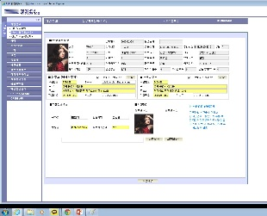
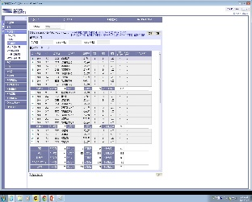
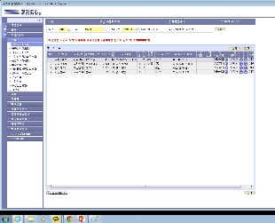
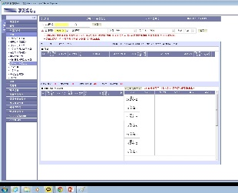
WISE MVC디자인 패턴 분석_김찬민_전성숙_조세연_최태림
model
controller
View
개인정보
이름
학번
전화번호
등등
개인 정보 저장 및 수정 기능
개인 정보 조회 기능
학기 별 성적 조회 기능
전체 성적 조회 기능
파일로 내보기기 기능
인쇄 기능
교과목 조회 및 정렬 기능
장바구니 신청 내역 불러오기 기능
강의 신청 기능
강의 삭제 기능
성적표조회
평점합계
평점평균
백분율환산점수
등등
교양시간표조회
강의시간
수업계획서
등등
수강신청
조회강의결과
신청된강의
등등

